Slide 1

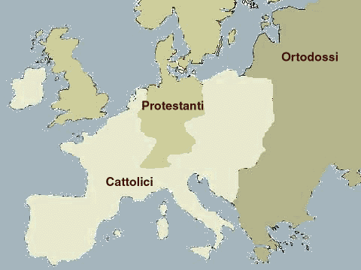

Slide 2
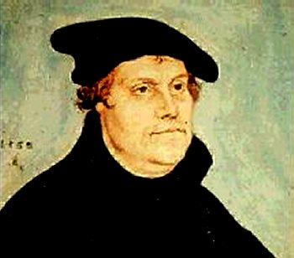
MARTIN LUTERO

Slide 3
LA CRISI DELLA CHIESA
TRA IL XV E IL XVI SECOLO LA CHIESA CATTOLICA ATTRAVERSÒ UNA GRANDE CRISI
Nel corso del tempo la Chiesa cattolica aveva conservato la capacità di predicare il Vangelo e acquisito potere politico ed economico.
Ma era afflitta da molti problemi.

Slide 4
I PROBLEMI PIÙ DIFFUSI ERANO:
VENDITA delle cariche ecclesiastiche = SIMONIA
CONCUBINATO (formazione di famiglie illegittime da
parte di religiosi)
NEPOTISMO (favori e vantaggi per i parenti degli
ecclesiastici)
RICCHEZZA DEL CLERO
LUSSO E CORRUZIONE DELLA CHIESA ROMANA
SMARRIMENTO DELL’ISPIRAZIONE EVANGELICA

Slide 5
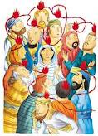
IL POTERE SPIRITUALE E IL POTERE TEMPORALE
Più volte erano stati fatti internamente interventi di riforma per riportare la Chiesa al suo principale compito: la diffusione della fede e della dottrina cattolica

Slide 6
L’ INDULGENZA
Nel 1500 si diffuse nella Chiesa un nuovo fenomeno che suscitò scalpore: la vendita delle indulgenze a seguito del pagamento di una somma di denaro
L’INDULGENZA E’ IL PERDONO TEMPORALE DEI PECCATI ACCORDATA DALLA CHIESA AI VIVI COME ASSOLUZIONE E AI MORTI IN SUFFRAGIO IN CAMBIO DI OPERE DI PENITENZA O DI MISERICORDIA, COMPRESI DONI IN DENARO

Slide 7
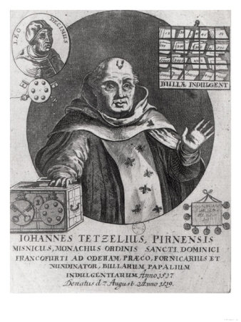
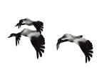
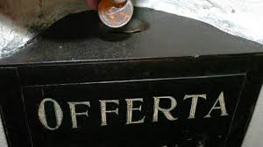
"quando cade il soldin nella cassetta, l'anima vola in cielo benedetta“
I fedeli cominciarono a pensare che l'indulgenza liberasse non solo dalla pena, ma anche dalla colpa e che dunque bastasse pagare per ottenere la remissione dei peccati: questa convinzione portò a moltiplicare gli abusi e a ridurre l'elargizione delle indulgenze ad una mera operazione finanziaria

Slide 8
LA VENDITA DELLE INDULGENZE
L’arcivescovo tedesco di Magdeburgo Alberto di Hohenzollern, tiene sotto la sua protezione due vescovadi con le loro rendite e deve versare a Roma la rendita annuale delle sue cariche. La famiglia degli Hohenzollern possiede già due vescovadi e il ducato del Brandeburgo. Ora l’acquisto del vescovado di Magonza dà alla famiglia il controllo dell’elezione imperiale.
Non potendo far fronte al debito si fece fare un prestito da banchieri del tempo, i Fugger, ed ottenne il permesso dal papa di predicare l’indulgenza nelle sue diocesi al fine di restituire quanto dovuto in breve tempo.

Slide 9
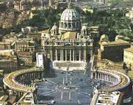
Alberto di Brandeburgo mise in vendita le indulgenze come garanzia ai banchieri per farsi accordare il prestito
Parte del denaro ricavato dal Papa avrebbe finanziato la costruzione della Basilica di San Pietro a Roma

Slide 10
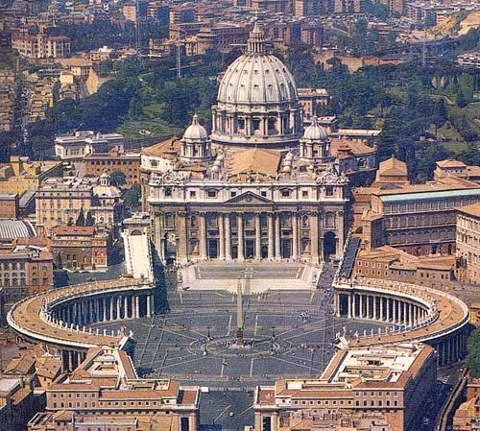
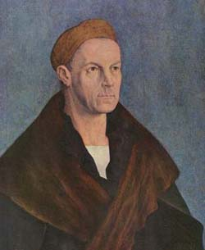
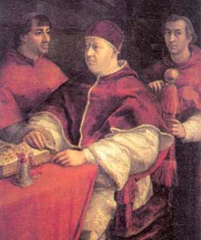
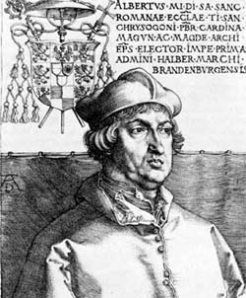
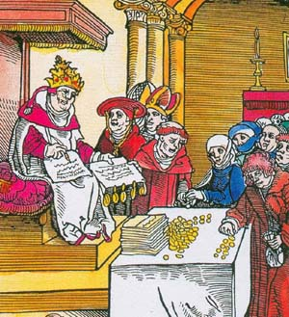
La discutibile indulgenza
Leone X disposto a concederlo per 10.000 fiorini d’oro
… finanziare
la costruzione
di San Pietro
Il banchiere
Jacob Fugger anticipa
i 10.000 fiorini
Alberto di Hohenzollern chiede il
vescovado
di Magonza
Alberto di Hohenzollern concorda con il papa Leone X il bando di una grande “indulgenza”: il ricavato servirà parte per rimborsare il prestito e parte sarà versato a Roma per…
Notes:
* La famiglia degli Hohenzollern possiede già due vescovadi e il ducato del Brandeburgo. L’accumulo di tante cariche è vietato perché sono titoli connessi con la carica di Grande elettore: l’acquisto del vescovado di Magonza dà alla famiglia il controllo dell’elezione imperiale.

Slide 11
LA RIFORMA DI MARTIN LUTERO
Martin Lutero (1483-1546) un monaco agostiniano, professore di teologia che aveva visitato Roma ed era rimasto colpito dalla corruzione dilagante nella Chiesa, era convinto che la religione si dovesse liberare dalla corruzione e dal peccato.
Affisse sulla porta della cattedrale di Wittemberg 95 Tesi (argomenti da discutere) contrarie alla diffusione della pratica delle indulgenze.
Egli non aveva l’intenzione però di staccarsi dalla Chiesa cattolica, ma di dichiarare la sua disapprovazione riguardo tale pratica
Nelle sue tesi erano espresse critiche riguardo a molti aspetti della dottrina cristiana.

Slide 12
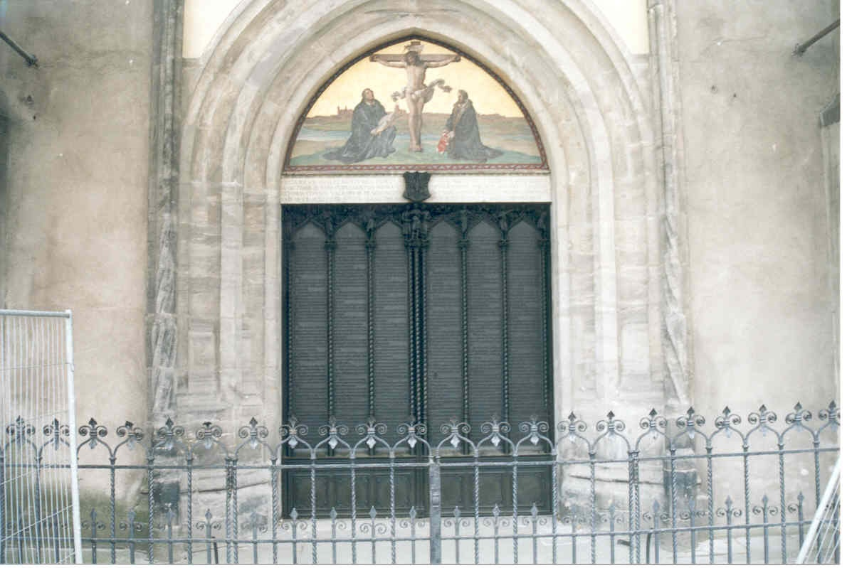
Cattedrale di Wittemberg

Slide 13
FEDERICO IL SAVIO, ELETTORE DI SASSONIA SOSTIENE LUTERO
In questa sua lotta Lutero fu difeso e protetto dall’elettore di Sassonia, Federico il Savio, (uno dei sette elettori dell’imperatore tedesco) contrario al continuo afflusso di denaro a Roma
QUESTIONE POLITICA

Slide 14
LUTERO SI ALLONTANA SEMPRE DI PIÙ DALLA CHIESA CATTOLICA
Poco a poco Lutero si allontanò dalla dottrina della Chiesa cattolica.
Differentemente da quanto affermato dalla dottrina cattolica egli credeva che:
l’uomo fosse corrotto dal peccato originale si salvasse solo con la fede dovuta esclusivamente alla grazia (dono di Dio);
le opere dell’uomo pertanto non fossero necessarie alla salvezza: l’uomo si salva per sola fede;
il dialogo tra uomo e Dio fosse elemento fondamentale e necessario della religione (non servivano allora intermediari, quali i sacerdoti della Chiesa romana): l’uomo è sacerdote di se stesso;

Slide 15
LUTERO SI ALLONTANA SEMPRE DI PIÙ DALLA CHIESA CATTOLICA
tutti i fedeli potevano avere il ruolo di sacerdoti perché in grado di leggere e di interpretare le Sacre scritture (il sacerdote assume il ruolo di organizzatore guida; non ha più senso il celibato; non ha più senso l’impegno alla povertà, castità, obbedienza, tipica dei sacerdoti della Chiesa cattolica);
fossero validi solo due sacramenti: Battesimo e Comunione (senza la transustanziazione) che è una semplice rievocazione dell’Ultima Cena di Gesù;
la Bibbia è l’unica fonte di verità.

Slide 16


Slide 17
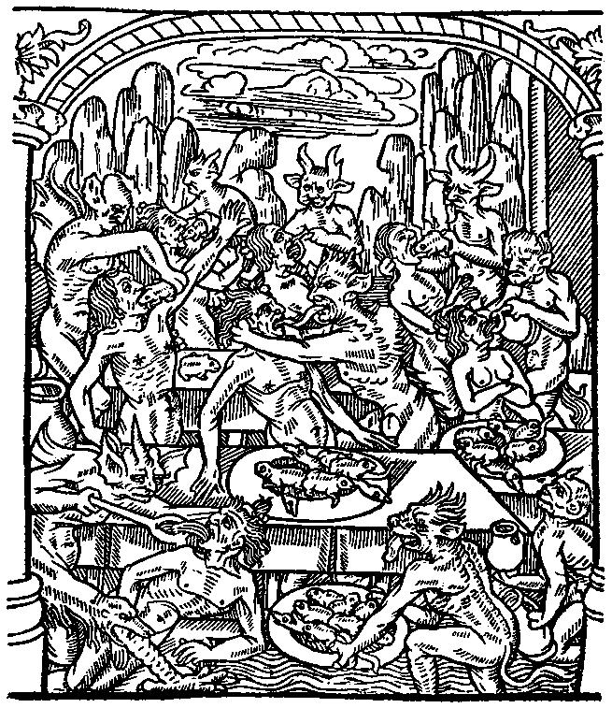
Punizioni infernali (stampa del 1496)

Slide 18
LA REAZIONE DELLA CHIESA
Il papa Leone X condannò le idee di Lutero con una bolla: lettera, ordinando che fosse scomunicato e i suoi scritti fossero bruciati.
Lutero bruciò la bolla e si appellò all’imperatore Carlo V (desideroso si salvare l’unità religiosa dell’Impero) che aveva il compito eseguire la condanna (e che nel contempo gli aveva promesso che lo avrebbe lasciato libero di fuggire da Worms).
La Dieta (assemblea generale dei regni germanici) imperiale di Worms condannò Lutero come eretico (1521).

Slide 19
Tre principi della dottrina luterana
LIBERO ESAME
DELLE SACRE
SCRITTURE
LA SALVEZZA DIPENDE SOLO DALLA FEDE
SACERDOZIO UNIVERSALE

Slide 20
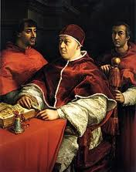
PAPA LEONE X
CONSIDERA LUTERO ERETICO
Il neoimperatore Carlo V invece di farlo arrestare, lo convoca a Worms davanti alla Dieta
1521
PERCHE’?
Sa che molti Tedeschi appoggiano Lutero

Slide 21
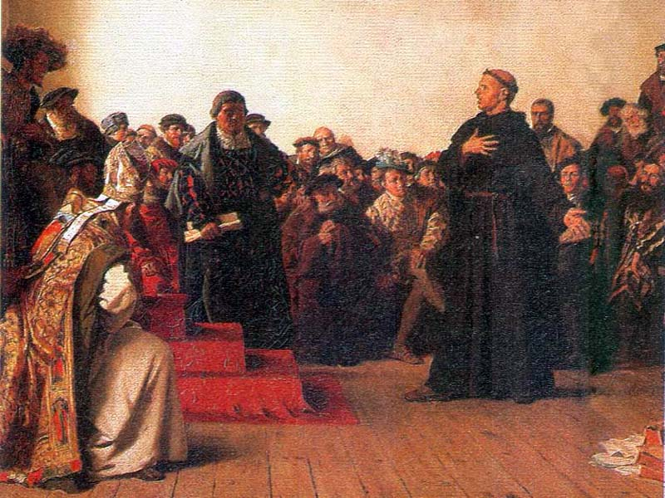
L’atto di ribellione
Worms 16-18 aprile 1521
A meno che non mi si convinca con la scrittura e con chiari ragionamenti – poiché non accetto l’autorità di papi e concili che si sono contraddetti l’un l’altro – la mia coscienza è vincolata alla parola di Dio. Non posso e non voglio ritrattare nulla perché non è giusto né salutare andare contro coscienza. Iddio mi aiuti. Amen.
Difendi tutti [i tuoi libri] o non vorresti ripudiarne una parte?

Slide 22
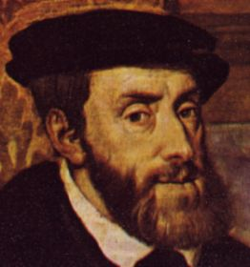
Lutero deve essere arrestato
Carlo V non può occuparsene personalmente perché dovette abbandonare la Germania

Slide 23
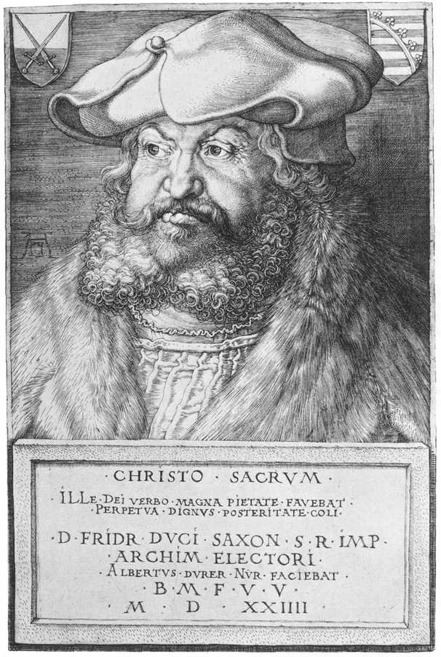
FEDERICO DI SASSONIA
PROTEGGE LUTERO
Federico di Sassonia (uno dei 7 Elettori) protesse Lutero portandolo nel Castello di Wartburg, nelle sue terre dove tradusse la Bibbia in tedesco.

Slide 24
Il gesto dell’ Elettore di Sassonia ebbe un’importanza fondamentale, perché dava inizio al conflitto tra
Principi tedeschi e molti sovrani dell’Europa settentrionale da una parte
la Chiesa e l’Impero

Slide 25
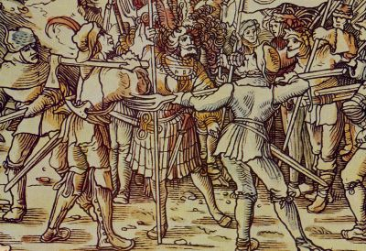
COSA ACCADE?
Certi Sovrani appoggiarono Lutero non tanto per convinzioni dottrinali, quanto per liberarsi da ogni sottomissione all’Impero e alla Chiesa.

Slide 26
LA REAZIONE DI CARLO V
1529
Dieta di Spira : Carlo V ordina a tutti i Signori dell’Impero un atto di sottomissione nei suoi confronti in funzione antiluterana.
Alcuni obbediscono, altri no e PROTESTANO ufficialmente. Di qui il termine PROTESTANTI
I Protestanti si riunirono nella Lega di Smalcalda e proclamarono il ‘Credo’ del Protestantesimo
1530

Slide 27
LO SCONTRO RELIGIOSO DIVENTA POLITICO E MILITARE
La Germania si
divide in
due fronti
Lutero + i Signori del Nord e dell’Est della Germania
IMPERO+CHIESA ROMANA
Guardavano con ostilità Roma , non solo perché raccoglieva molti soldi sotto forma di tasse e offerte, ma anche perché si sentivano estranei alla sensibilità rinascimentale alla quale opponevano un Cristianesimo più spirituale, semplice e popolare

Slide 28
LO SCONTRO RELIGIOSO DIVENTA POLITICO E MILITARE
1547 Battaglia di Mühlberg, Carlo V parve trionfare, ma fu costretto a scendere a patti
1555: PACE DI AUGUSTA
CUIUS REGIO EIUS RELIGIO
( ad ogni Stato la sua religione)
I Principi possono liberamente aderire alla nuova religione, ma i sudditi devono seguire la religione dei Principi
RESERVATUM ECCLESIASTICUM: gli ecclesiastici che abbandonavano il Cristianesimo perdevano i loro beni

Slide 29
CONSEGUENZE DELLA DIFFUSIONE DELLA DOTTRINA LUTERANA
la dottrina luterana contribuì alla diffusione della cultura tra la popolazione tedesca
la liturgia e le prediche nelle chiese luterane erano pronunciate in tedesco
conventi e monasteri furono soppressi perché i sacerdoti luterani potevano sposarsi e dovevano vivere con le loro famiglie
i beni dei conventi furono incamerati dai principi tedeschi

Slide 30
CONSEGUENZE
FUGA DAL TERRITORIO IL CUI PRINCIPE NON CONDIVIDEVA LA PROPRIA RELIGIONE
DIVISIONE DELLA GERMANIA
IL LUTERANESIMO CONQUISTO’ 2/3 DELLA GERMANIA E I LUTERANI NON ERANO PIU’ “RIBELLI” MA CITTADINI AL PARI DEGLI ALTRI
L’EUROPA HA PERSO LA PROPRIA UNITA’ RELIGIOSA

Slide 31
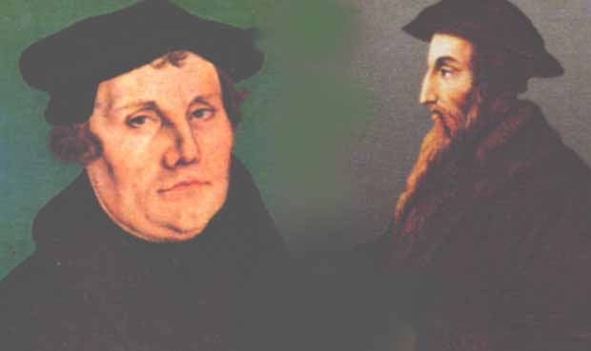
Le confessioni riformate
La teologia calvinista
• La predestinazione divina divide
la società umana in eletti e dannati.
Nella fede e nelle opere l’uomo ricerca i segni della sua elezione (predestinazione alla salvezza).
Il lavoro è servizio di Dio per la costruzione di una società
di uomini giusti.
La teologia luterana
Solo la fede nella promessa di Dio
è efficace per la salvezza.
Le opere non mutano la volontà di Dio, ma devono essere compiute per amore del prossimo.
Sacerdozio universale, ogni credente è sacerdote di se stesso.
Libero esame della Parola rivelata.
Gli anabattisti
Accanto alle due principali confessioni se ne sviluppano di autonome, come quella degli anabattisti.
Esse invocano il principio
della libertà di coscienza
in materia di fede.

Slide 32
LO SCISMA ANGLICANO
La causa scatenante dello scisma anglicano va ricollegata al fatto che Enrico VIII non riuscì ad ottenere dalla Chiesa di Roma lo scioglimento del suo matrimonio, che era stato richiesto perché non aveva avuto un figlio maschio cui lasciare il trono. Il re, approfittando del malcontento che serpeggiava nelle file del clero e del laicato cattolico inglese contro Roma, si rivolse all'arcivescovo Cranmer di Canterbury (cui praticamente erano stati trasferiti i poteri papali) e riuscì ad ottenere il divorzio da Caterina d'Aragona.
Subito dopo la scomunica fece approvare dal Parlamento (1533) una serie di leggi che rompevano i legami con Roma e sottomettevano interamente il clero inglese alla corona (ad es. impedì che si pagassero le "annate" al papato, cancellò la sua giurisdizione, sciolse i monasteri, confiscò i beni della chiesa, stroncando ogni resistenza interna).
Egli stesso si autoproclamò "capo della chiesa inglese" con l'Atto di supremazia (all'Irlanda fu imposto nel 1541).

Slide 33
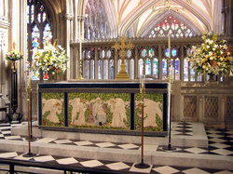
Anglicanesimo
Dottrina:
L’Anglicanesimo è una forma di cristianesimo che ha avuto origine nel XVI sec. Con la separazione della Chiesa Anglicana(o chiesa d’ Inghilterra) dalla Chiesa Cattolica durante il regno di Enrico VIII.
Altare della Chiesa di St Mary Redcliffe, Bristol

Slide 34
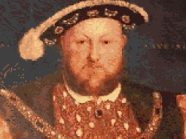
Anglicanesimo : la storia
La riforma protestante in Inghilterra ebbe origini politico-istituzionali. Enrico VIII non riuscì ad ottenere dal Vaticano lo scioglimento del suo matrimonio, richiesto perché non aveva avuto un erede cui lasciare il trono. Il re,approfittando del malcontento presente nelle file del clero e del laicato cattolico inglese contro Roma, si rivolse all’ arcivescovo Cranmer di Canterbury e riuscì ad ottenere il divorzio da Caterina d’Aragona. Subito dopo la scomunica fece approvare dal Parlamento (1533) una serie di leggi che rompevano i legami con Roma e sottometevano il clero inglese alla corona. Egli stesso si proclamò “capo della chiesa inglese“ con l’Atto di supremazia.
Enrico VIII
La separazione da Roma comportò la confisca e la vendita dei terreni dei monasteri e la penetrazione delle idee protestanti in Inghilterra.

Slide 35
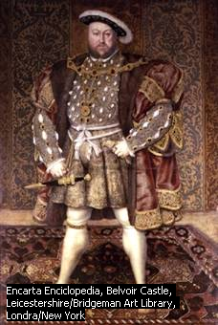
Enrico VIII
Il fondatore
Enrico VIII (1491-1547), re d'Inghilterra (1509-1547) e d'Irlanda (1541-1547), secondo figlio e successore di Enrico VII, combatté la Francia impegnandosi sino al 1527 a fianco di Carlo V. Sposò Caterina d'Aragona, dalla quale non ebbe figli maschi; pertanto nel 1529 decise di divorziare. Di fronte al rifiuto papale di sciogliere il matrimonio, ruppe con Roma obbligando nel 1534 la Chiesa d'Inghilterra a riconoscerlo come capo.

Slide 36
              STRUTTURA
L’Anglicanesimo nonostante appartenesse ad una chiesa scismatica, ha mantenuto la struttura ecclesiastica del cattolicesimo con la successione apostolica dei vescovi e anche una liturgia tradizionale..
Il clero è composto da 3 ordini di vescovi,preti e diaconi e non è richiesto il celibato ecclesiastico. Le donne possono essere ordinate diacono, in alcune province prete e vescovo.

Slide 37
Curiosità
Analogamente alle confessioni dei protestanti è ammesso il matrimonio dei preti, il rifiuto delle indulgenze e del purgatorio, Vi è anche un rifiuto netto di ogni culto per Maria,i santi, le reliquie,le icone e di ogni forma di suffragio per i defunti.

Slide 38
In seguito all’emigrazione di molti inglesi in vari continenti e grazie ad un’intensa opera missionaria, l’Anglicanesimo si è diffuso in tutto il mondo. Sono così sorte altre 16 chiese nazionali autonome che non dipendono dal governo inglese e che riconoscono all’arcivescovo di Canterbury un’autorità puramente morale. La più importante di queste chiese è la Protestante Episcopale degli U.S.A, con 4 milioni di fedeli; poi vi è la Chiesa anglicana del Canada con 2,5 milioni di fedeli. Gli anglicani nel mondo sono circa 50 milioni (di cui 30 in Inghilterra).

